Slide 1
Pola Tidur dan Fungsi Seksual pada Usia Lanjut
Arie Rihardini Sundari, S.Psi., M.Si.

Slide 2
Kualitas tidur pada LANSIA
Tidur yg nyenyak dan cukup akan berpengaruh pd kemampuan otak untuk istirahat.
Gangguan tidur berdampak pd: penurunan semangat, sulit konsentrasi, stress hingga sakit kepala.
Lansia seringkali terbangun di tengah tidurnya dan sulit untuk tidur kembali.
Permasalahan fisik menyebabkan lansia sulit tidur yg kemudian mengakibatkan pd bertambahnya penurunan kesehatan.

Slide 3
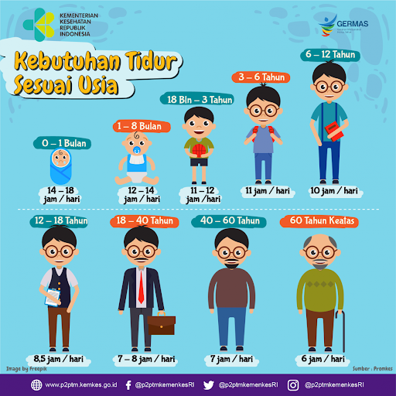

Slide 4
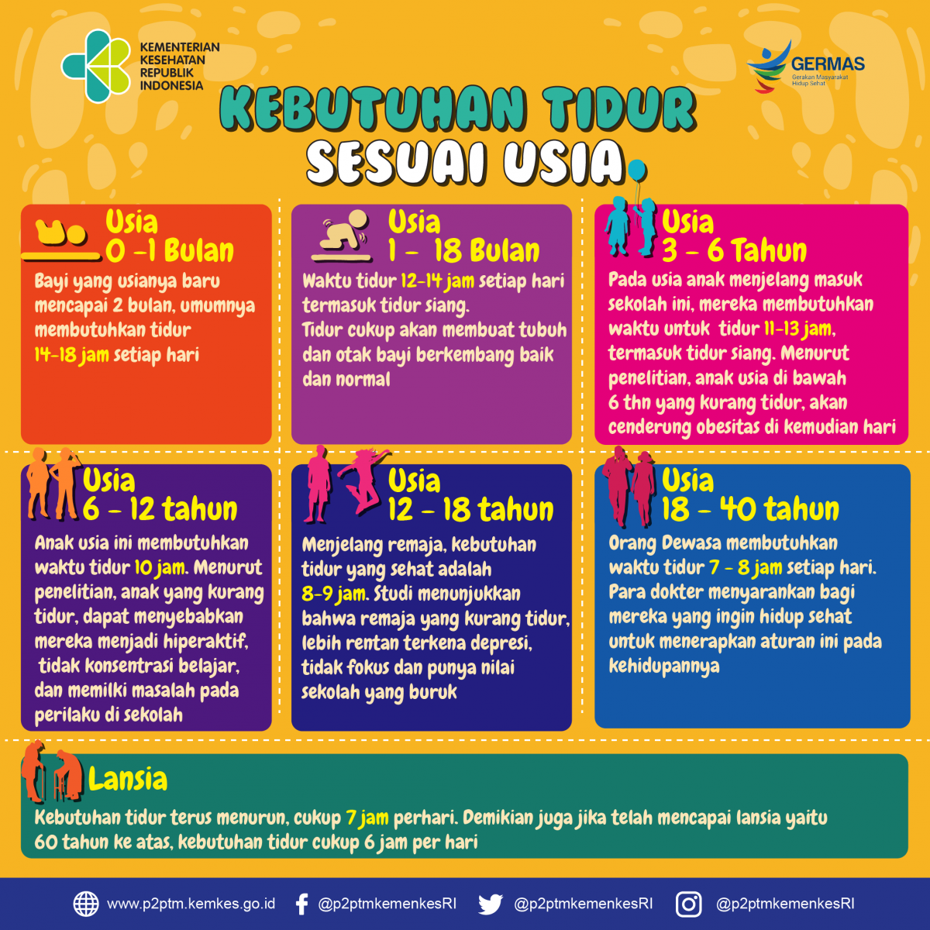

Slide 5
Pola tidur pada USILA
Lansia cenderung tidur lbh sedikit (krn masalah fisik atau terkena cahaya) & makin jarang bermimpi. Hal ini dpt membahayakan jk tjd insomnia kronis -> gejala awal depresi.
Lansia : 19 % kesulitan tidur, 21 % tidur terlalu sedikit, 24 % kesulitan tidur sedikitnya 1 kali seminggu, 39% mengantuk berlebihan di siang hari.

Slide 6
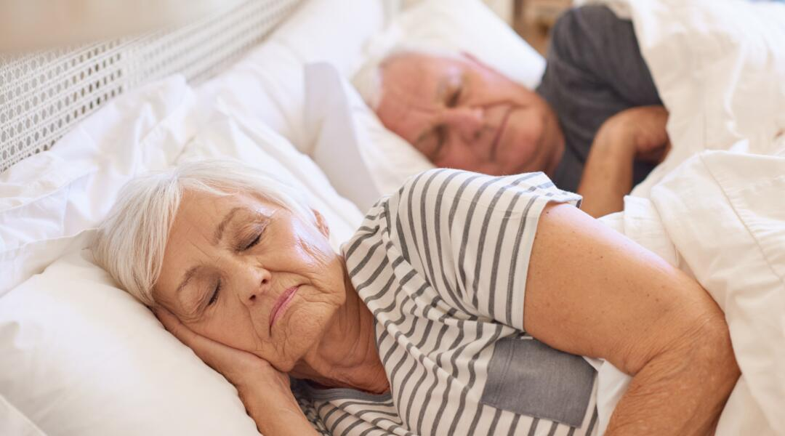
Older Adults
Average of 5 to 7 hours of sleep
Sleep is less sound and stage IV sleep is absent or considerbly decreased. Periods of REM sleep shorten.
Elderly people frequently have great difficulty falling asleep and have more complaints of problems sleeping.

Slide 7

Pola tidur pada USILA
Kaplan dan Sadock melaporkan kurang lebih 40 – 50% dari populasi usila menderita gangguan tidur.
Kebutuhan tidur lansia 5 – 6 jam/hari
Penanganan : terapi kognitif dan perilaku.

Slide 8
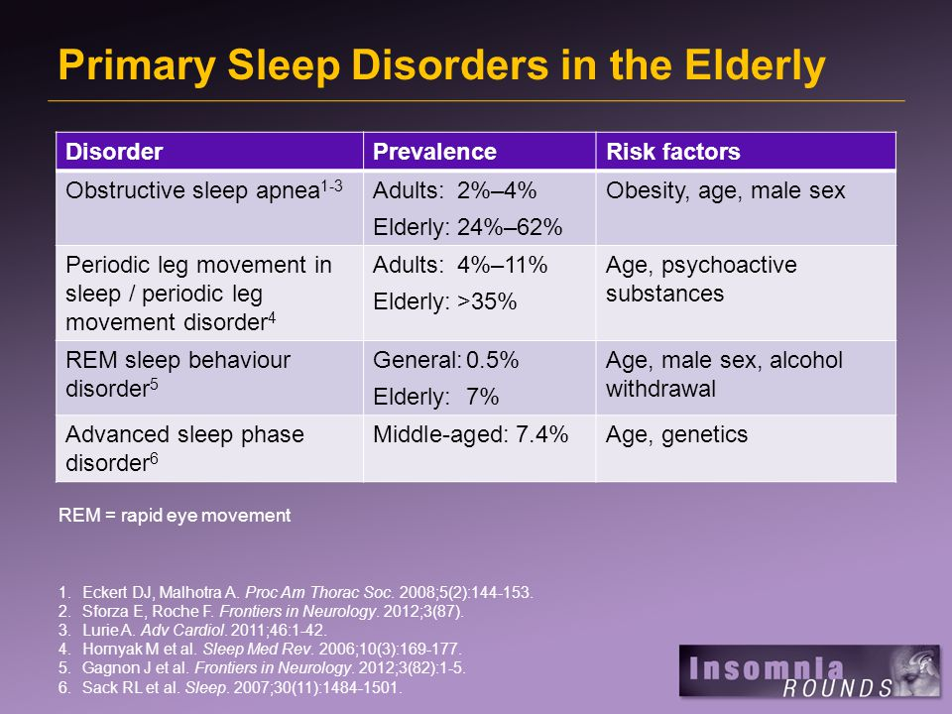

Slide 9
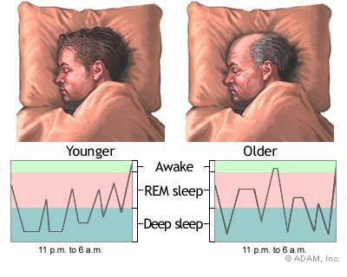

Slide 10
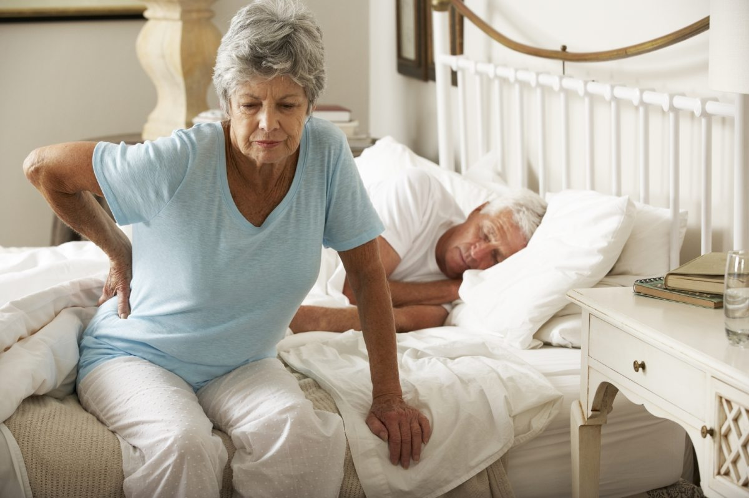
Ganguan tidur
DIMS (Disorders of Initiating and Maintaining Sleep) >> gangguan memulai dan mempertahankan tidur
DOES (Disorders of Excessive Somnolence) >> gangguan mengantuk berlebihan
Gangguan siklus tidur – jaga (Disorders of Sleep – wake cycle
Perilaku tidur abnormal (abnormal sleep behavior, parasomnia)

Slide 11
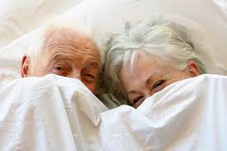
Seksualitas pada Lansia
Seksualitas merupakan bagian integral dr kepribadian, tdk terkecuali pd lansia, yg merupakan ekspresi dan pengalaman diri yang bersifat multidimensi dan holistik.

Slide 12
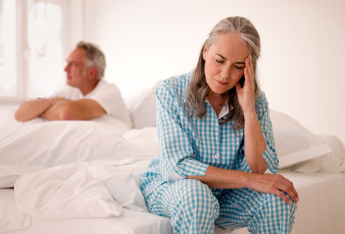
Seksualitas pada Lansia
Seksualitas pada lansia adalah keinginan yang berkurang pada daerah erogen (erotik), kurang sensitif sehingga memerlukan rangsangan.

Slide 13
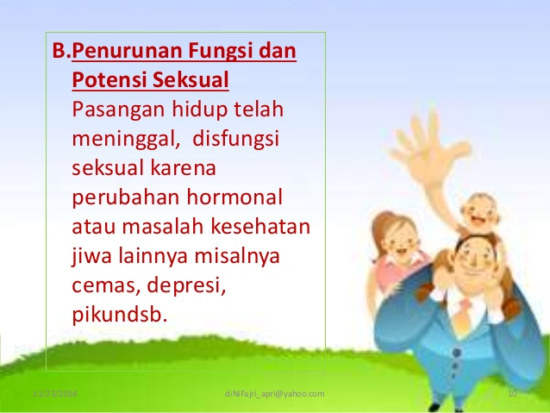

Slide 14
Fungsi seksual pada USILA
Fungsi seksual dpt dipertahankan dg aktivitas yg konsisten berthn2; dan msh dpt menikmati ekspresi seksual.
Stimulasi manual bg pria, pelumas buatan bg wanita dpt menangani kendala aktivitas seksual yg sehat pd lansia.
Penurunan kemampuan seksual lbh byk tjd pd pria dibandingkan wanita. Namun, tdk diketahui batasan usia utk aktivitas seksual.

Slide 15
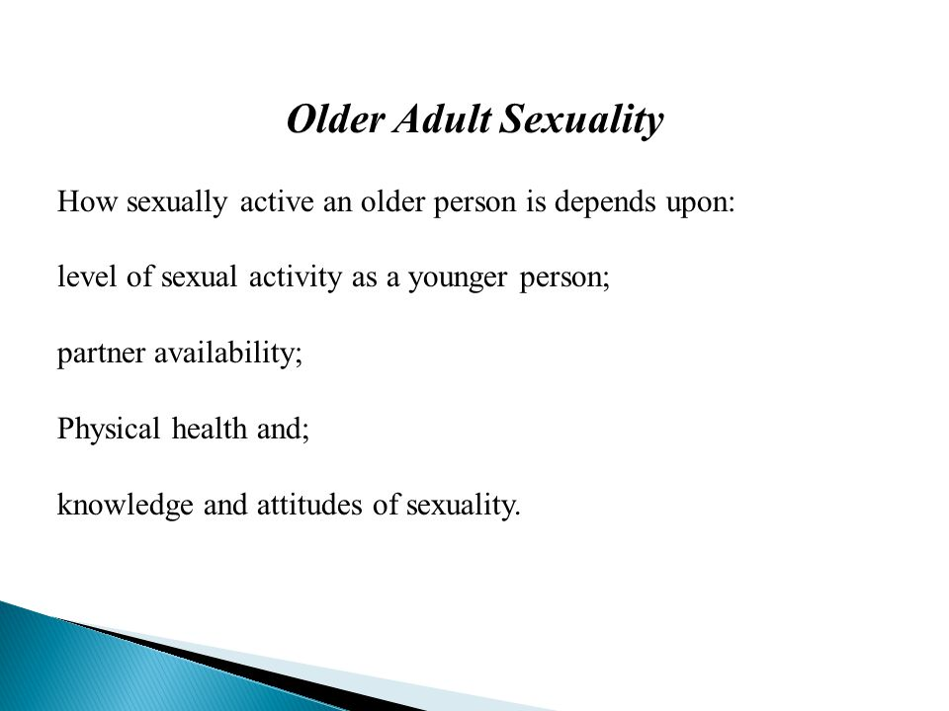

Slide 16
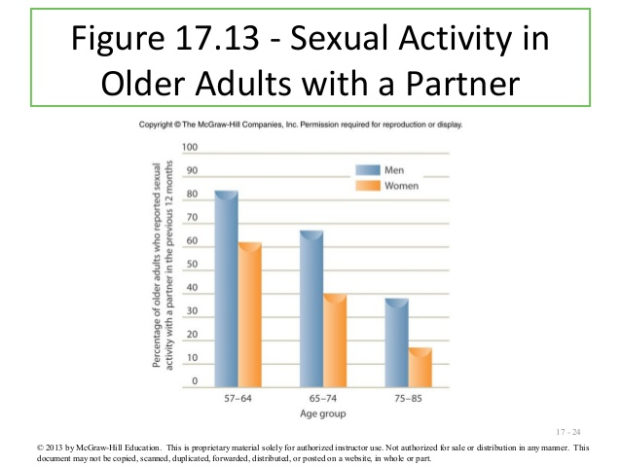

Slide 17
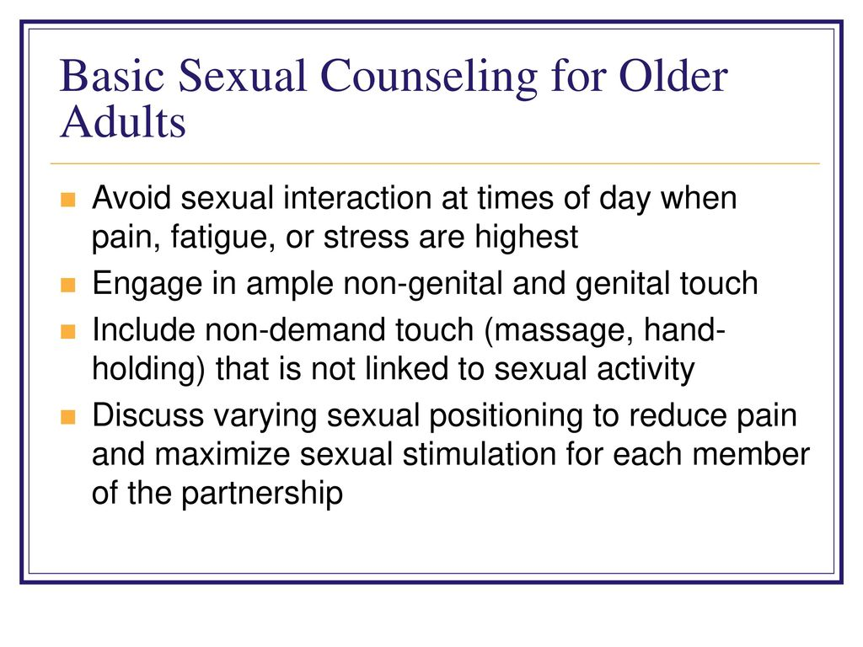

Slide 18
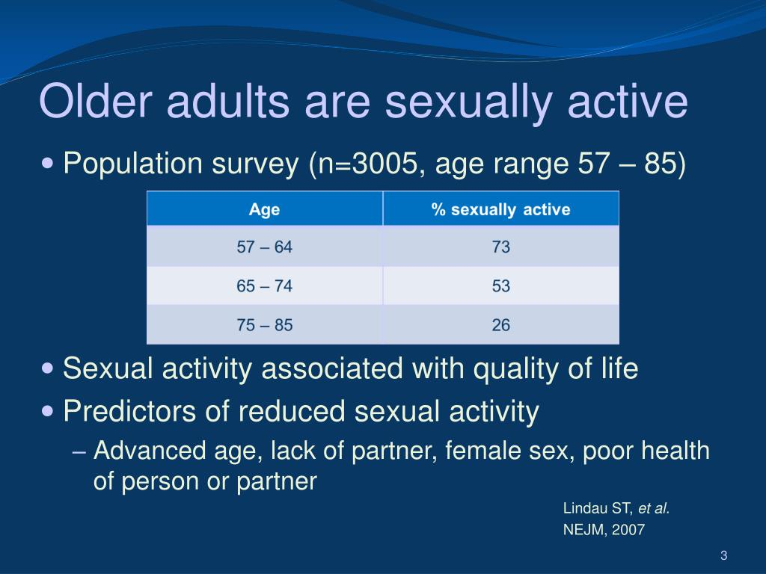

Slide 19
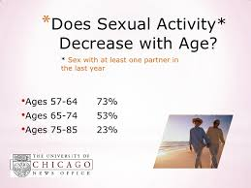
Lansia masih dpt berfungsi secara seksual, dan bagian dari pribadi lansia.

